Slide 1
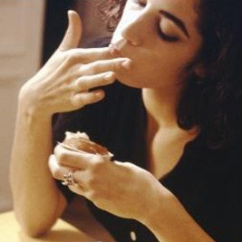
Genieten van eten
(eten zonder schuldgevoel)
Netty van Kaathoven
Leefstijl-diëtist
15 april 2024 KDOO

Slide 2
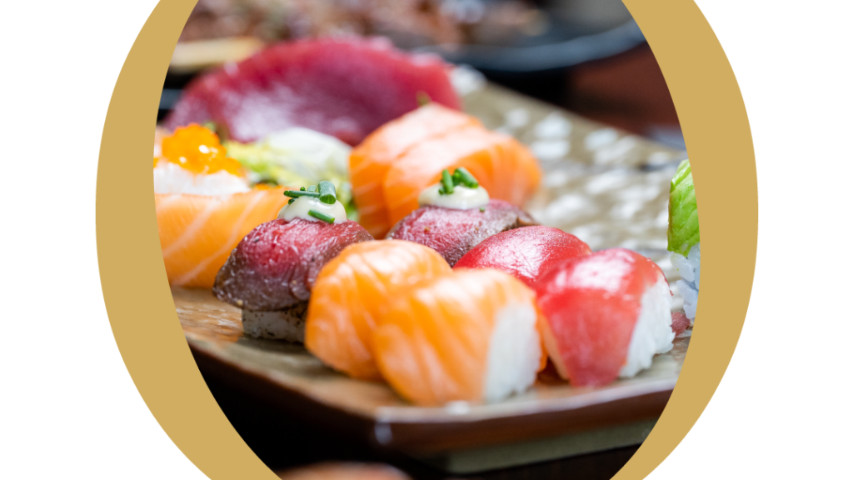

Slide 3
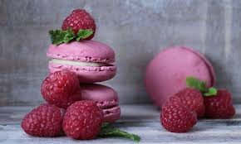


Slide 4


Slide 5
Wat is genieten?
Een reactie op een externe of interne stimulus dat ons prettig en op ons gemak laat voelen
Eenmaal deze prettige ervaring opgedaan, dan zit het in onze herinnering

Slide 6
Niet alle genot/ plezier is hetzelfde:
1e Actief of creatief plezier beleven (bijv hobby)
2e Najagen van een plezierige beleving èn vermijden van
pijn (bijv stress weg eten)
Beiden voelen goed, maar slechts een van de twee heeft het element vreugde in zich

Slide 7
4 fasen van genieten
1. Waarneming
2. Gewaarwording
3. Aanraking (of voorstelling)
4. Verlangen

Slide 8
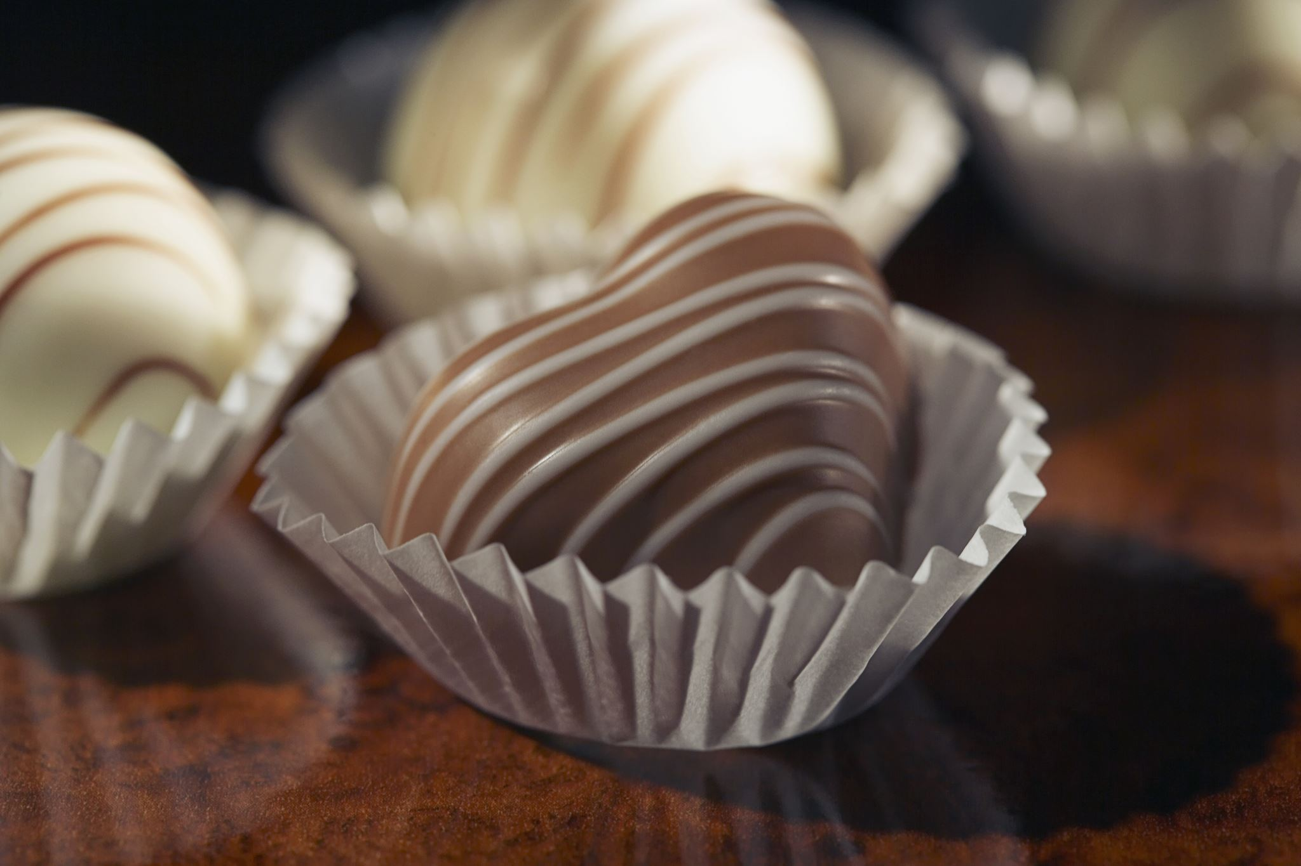
Obstakels van genot
Onbewust eten
Oordelen over
Voeding
Eetgedrag
Jezelf (schaamte)
* Onbeperkte verlangens

Slide 9
4 redenen waarom eetbuien /over-eten/ emotie-eten niet jouw schuld is:
1. Primaire dysregulatie
2. Denken dat ‘streng zijn’ gaat helpen
3. Denken dat het ongemak van een eetdrang pas
voorbijgaat als je toegeeft aan eten
4. Je hebt niet geleerd hoe met lastige emoties/ gedachten/
lichaamssensaties om te gaan
Notes:
Ad 1 We denken dat we wel denkende mensen zijn en dat we alles onder controle moeten kunnen houden. Maar we worden vaak overgenomen door ons oerbrein. Het lagere brein, en daarmee is tegelijkertijd onze prefontale cortex uitgeschakeld
Ad 2 /3Vaak zijn er niet helpende gedachten over eten en je lichaam. Streng zijn is en soort sociale conditionering, maar werkt juist averecjts,

Slide 10
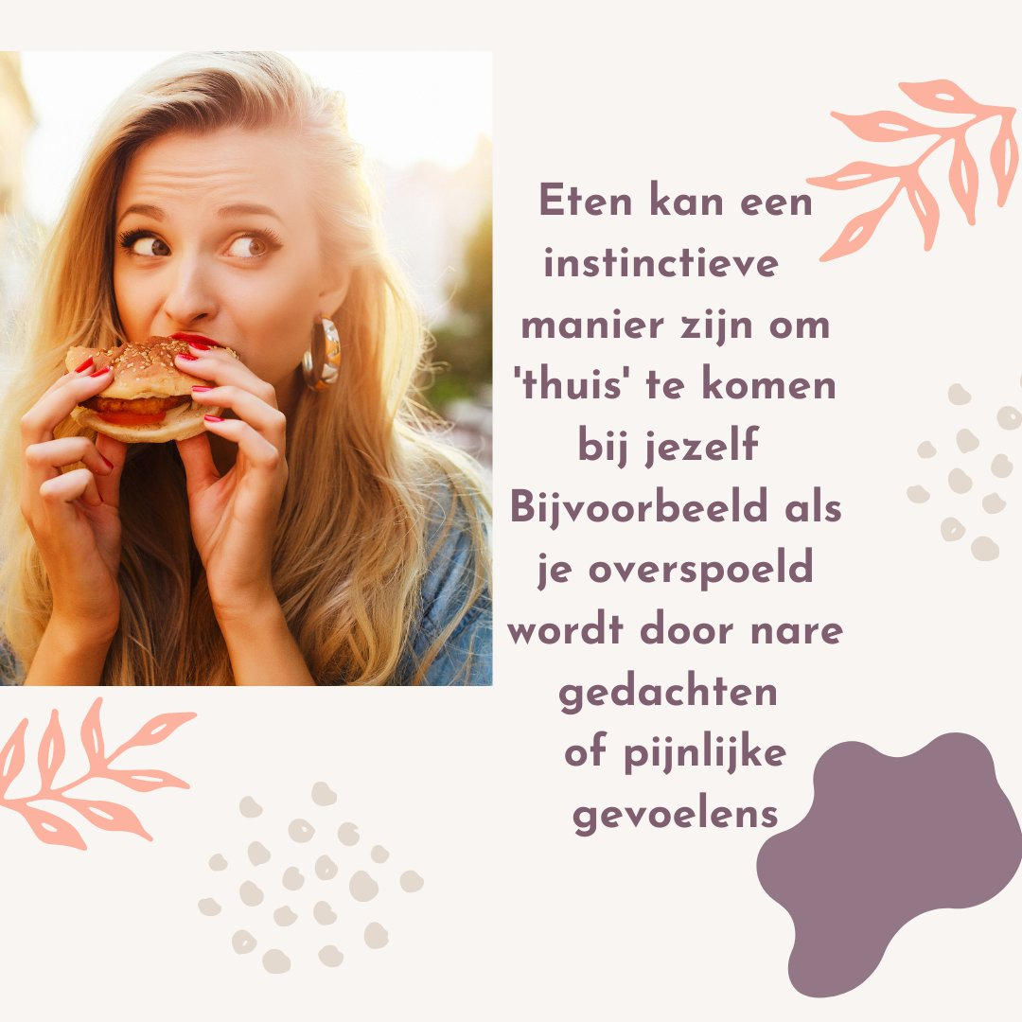
Notes:
Onrust / ongemak als trigger

Slide 11
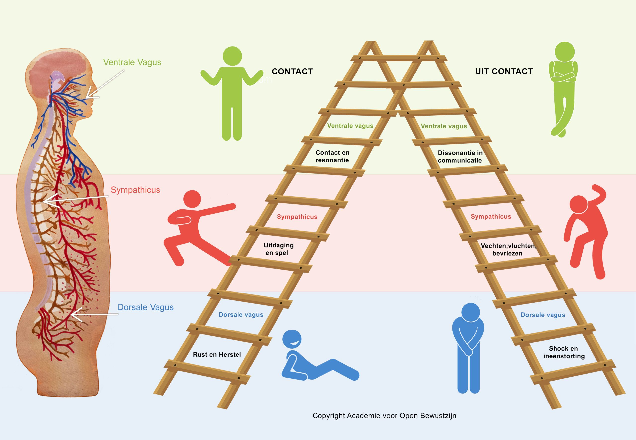
De polyvagaal theorie
Over het autonome zenuwstelsel
Stephen Porges
Notes:
Elke ervaring begint op nivo v an ons zenuwstelsel
Met kennis hierover kunnen we de innerlijke criticus ook te lijf gaan

Slide 12
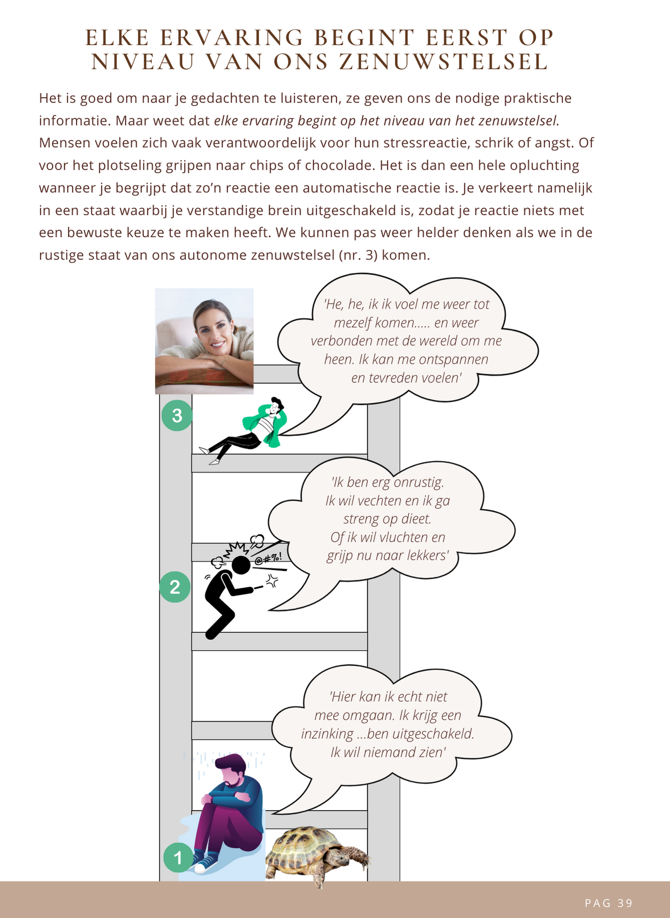
Veilig en helder in
Ventrale stand
Vechten/vluchten in
Sympathische stand
Pagina uit Vrij van eetbuien en emotie-eten, Werkboek 2
Terugtrekken in Dorsale stand

Slide 13
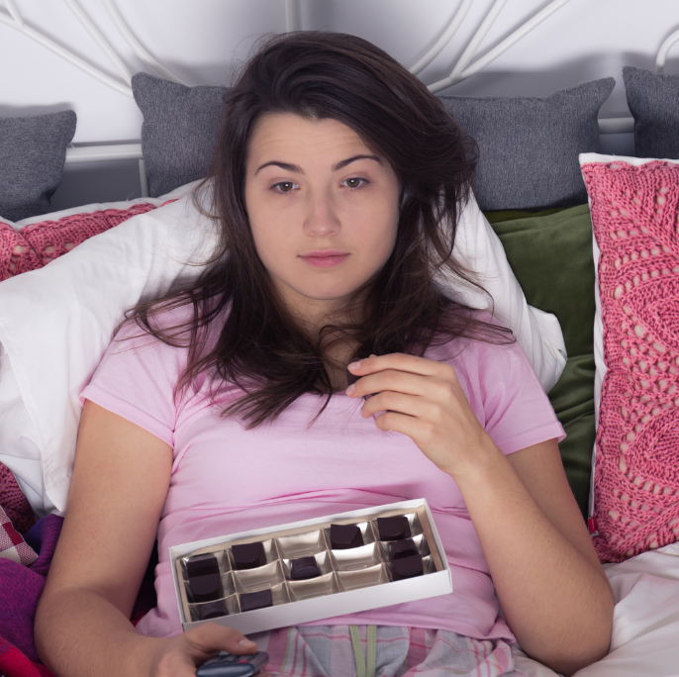
ONTREGELING van zenuwstelsel en functies van eten
Bijv door overweldigd voelen door angst, boosheid, stress, gepieker
ETEN OM TE KALMEREN
OF TE TROOSTEN
Bijv. door een gevoel van wanhoop, verdoving, schaamte, jezelf kwijt zijn
ETEN OM OP TE LADEN
OF VOOR GEVOEL VAN VEILIGHEID

Slide 14

VEERKRACHT ONTWIKKELEN om sneller terug te keren naar het veilige systeem
Pagina uit
‘Vrij van eetbuien en emotie-eten” Werkboek 2

Slide 15
4 redenen waarom eetbuien/ over-eten niet jouw schuld is:
1. Primaire dysregulatie
2. Denken dat ‘streng zijn’ gaat helpen
3. Denken dat de eetdrang alleen maar overgaat door te eten
4. Je hebt niet geleerd hoe met lastige
emoties/ gedachten/lichaamssensaties
om te gaan

Slide 16
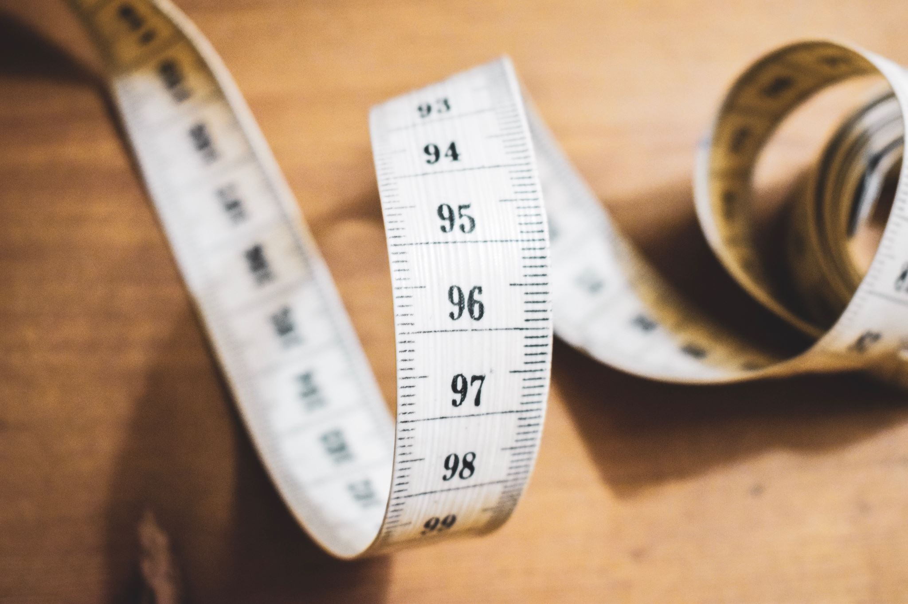
Bijwerkingen van perfect dieet willen volgen:
Pré-occupatie met voeding
Verlies van contact met lichaamssignalen van honger
en verzadiging
Schaamte en schuld als dieethouden niet lukt

Slide 17
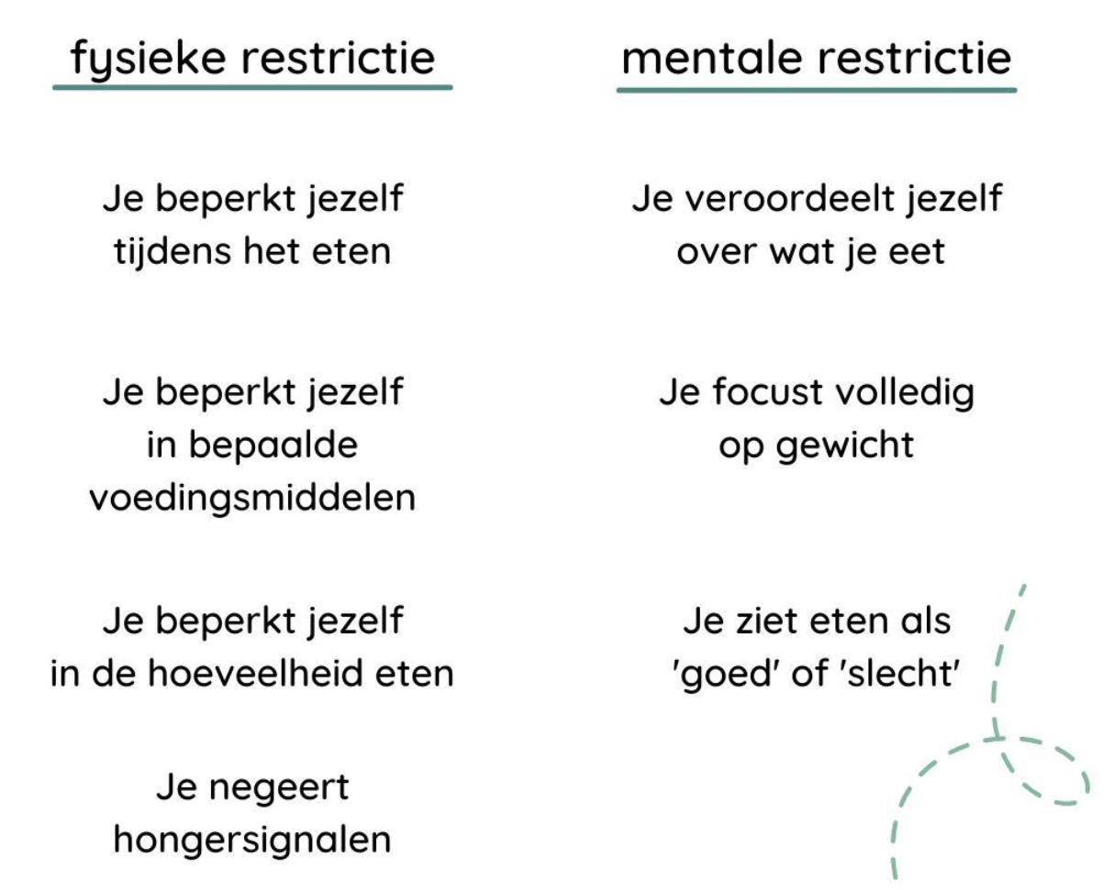
“Altijd dacht ik weer streng te moeten zijn”

Slide 18
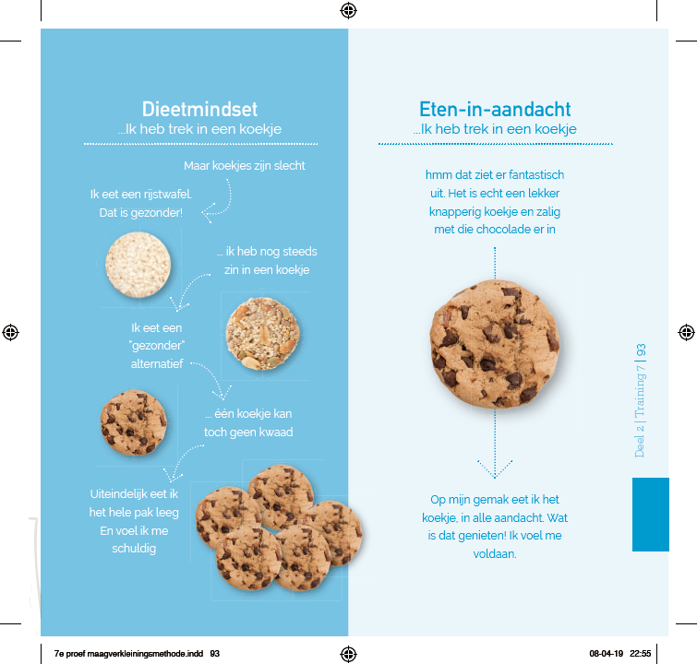
Oordelen
over voeding
Mindful-eten.nl

Slide 19
Impulsiever reageren
Mensen met overgewicht en obesitas reageren sterker
op eetprikkels, mn op hoog vet en suikerrijke producten
(Schag et al. 2013 “Food-Related Impulsivity in Obesity and Binge Eating Disorder: A Systematic Review.” Obesity Reviews 14: 477–495)

Slide 20
4 redenen waarom eetbuien/ over-eten niet jouw schuld is:
1. Primaire dysregulatie
2. Denken dat ‘streng zijn’ gaat helpen
3. Denken dat een eetdrang alleen maar overgaat door te eten
4. Je hebt niet geleerd hoe met onprettige
emoties/ gedachten/ lichaamssensaties om te gaan

Slide 21
Waarom fight- en flight- instinkten leiden tot bite-instinkten?
Op overprikkeling van zenuwstelsel werkt
een intense zintuiglijke impuls op de kaak
zeer kalmerend

Slide 22
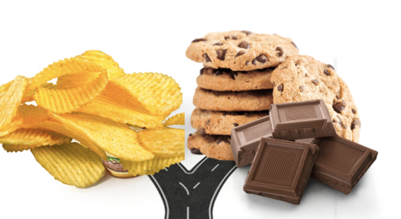
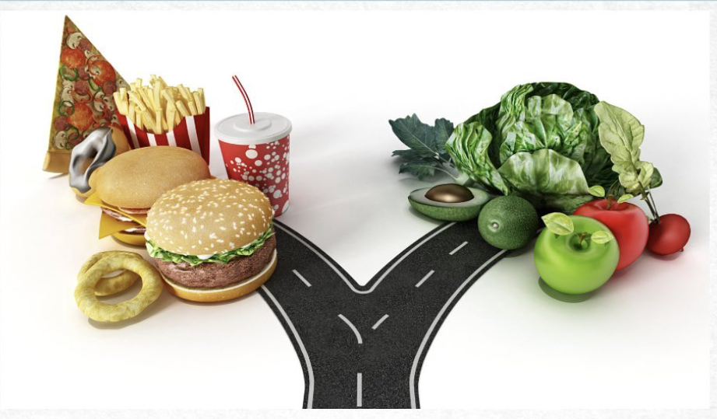
Zeggen je snackkeuzes iets over jouw behoeftes??

Slide 23
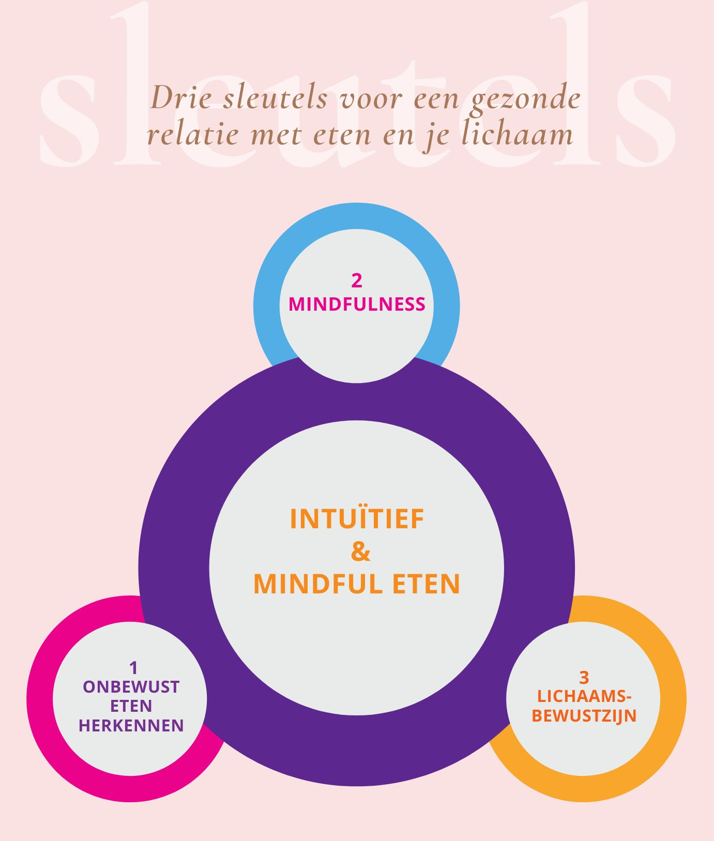

Slide 24


Slide 25
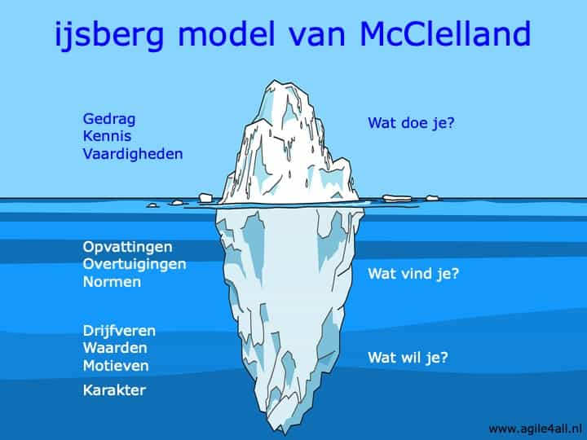
70% van de tijd eten we onbewust
Eetpatroon
Snoepen
Over-eten
Eetbuien
Emotie-eten
Kennis over eten
Vaardigheden
______________
WAT STUURT DIT GEDRAG?
En Eet- en Dieetverleden
En Biologie

Slide 27
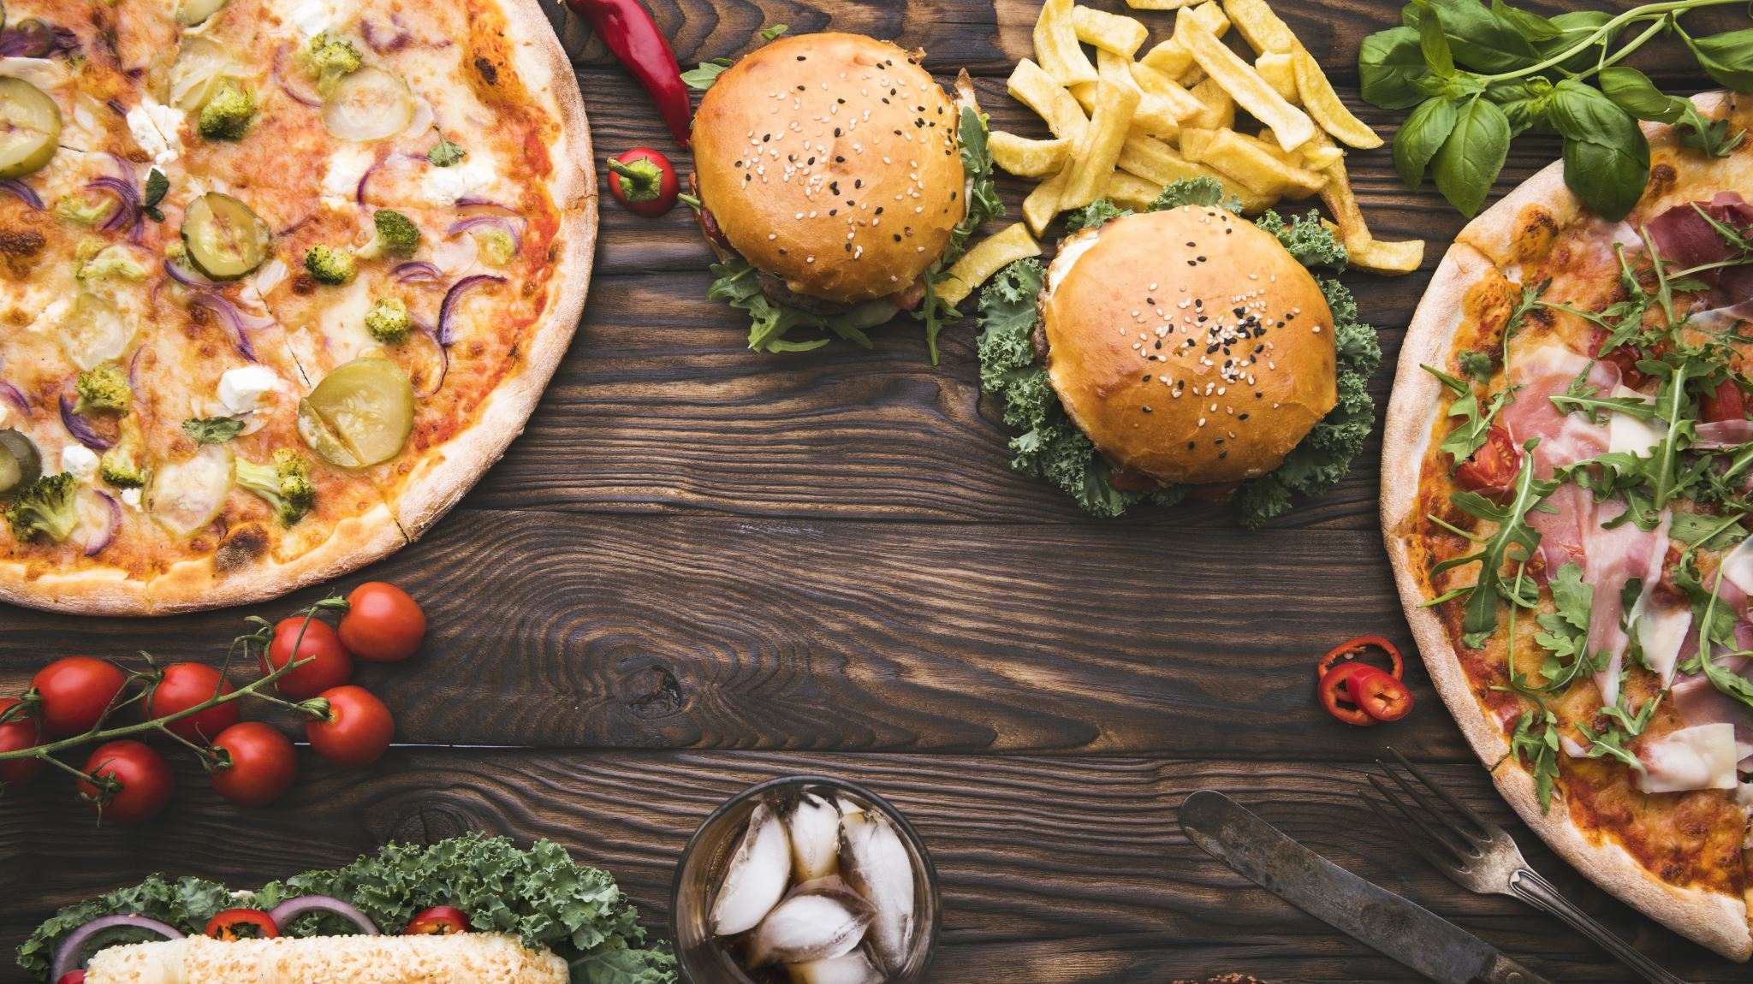
Genieten
= Voldoening halen uit eten
Het 4e aandachtspunt van
Intuïtief & mindful eten.
Notes:
Salade met dressing en lekkere ingredienten en mss toch nog een cracker erbij of wat pittige kaas

Slide 28
Hoe stoppen als het genoeg is?
Vertraag èn
- merk de smaakverzadiging
(plezier-plateau)
- merk de signalen in je lijf

Slide 29
Wat is mindful van eten genieten?
Genieten van lekkers als het kan,
de verleiding laten gaan als je voelt
dat het beter is of als het minder lekker wordt
Daar ook wel eens een vergissing in maken.
En je bij elke uitkomst oké voelen.
Notes:
Mindfulness helpt hier te komen

Slide 30
Loskomen van oordelen
Nieuwsgierigheid
Vriendelijkheid
Erkenning
Notes:
Ook nodig voor onze houding naar client

Slide 31

Met mindful & intuïtief eten
Genieten mag
Je geniet meer
Je hebt vaak eerder genoeg
Gratis download voor leden op website KDOO

Slide 32


Meer informatie: www.mindful-eten.nl

